Slide 1
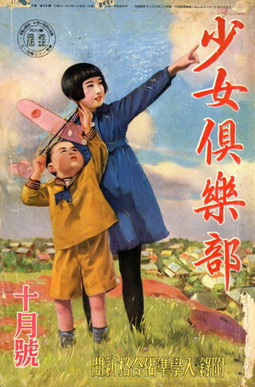
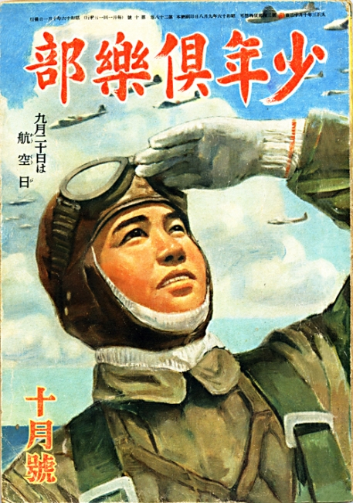
Le Japon pendant la guerre : un aperçu
L1, cours magistral, T. Garcin

Slide 2
I. L’Ideologie du Japon en Guerre
1) L’idéologie de la grande Asie : entre panasiatisme et racialisme
2) Le tennôisme ou « système de l’empereur »
3) Une société sous contrainte
II. Culture de guerre et propagande
1) Des deux côtés du Pacifique : une vision manichéenne
2) Une culture genrée au service de la guerre
3) Un exemple révélateur : l’animation

Slide 3
1945 : la fin de la guerre
Deux guerres : la guerre de 15 ans (15年戦争) et la guerre du Pacifique (太平洋戦争).
. Guerre de 15 ans : débute avec l’incident de Mandchourie (18 septembre 1931)
. Guerre du Pacifique : débute avec Pearl Harbor
(8 décembre 1941)

Slide 4
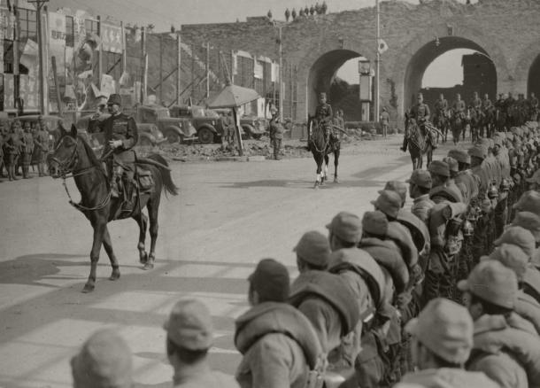
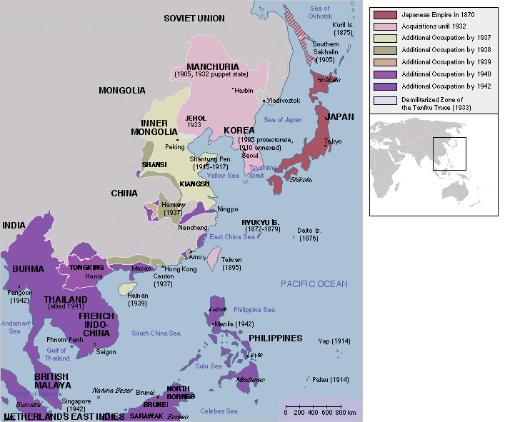
La guerre de quinze ans

Slide 5
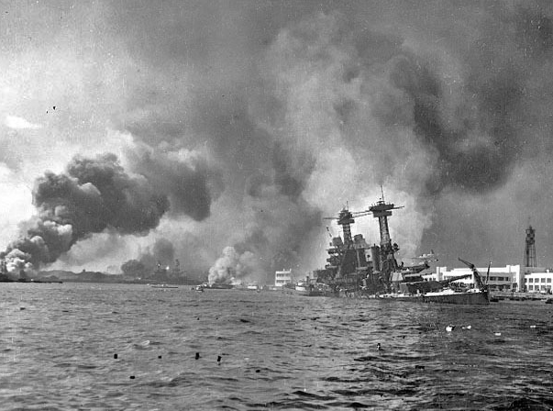
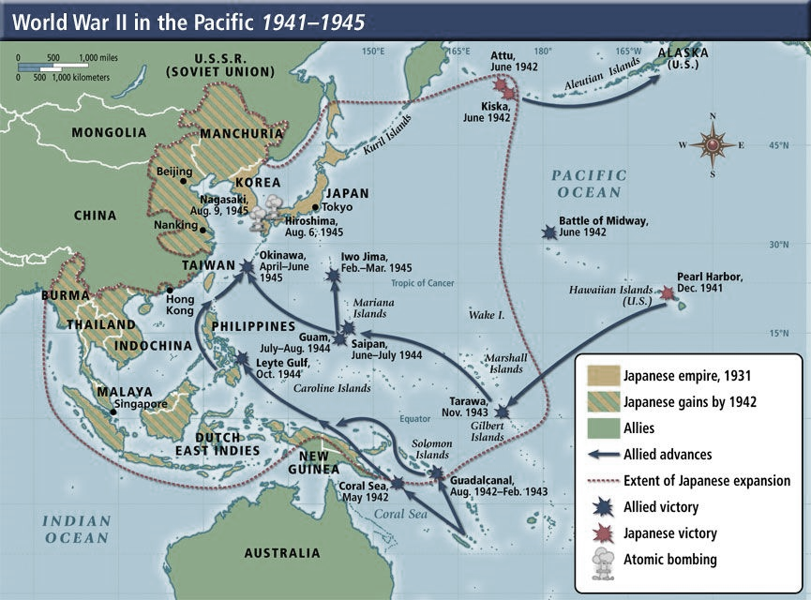
La guerre du Pacifique

Slide 6
Un système idéologique défini
1) Une idéologie panasiatique et racialiste
八紘一宇 (はっこういちう) : « huit coins, un seul toit »
2) Le tennôisme ou « système de l’empereur »
玉砕 （ぎょくさい）: combattre jusqu’à la mort
3) Une société sous contrainte
憲兵隊 (けんぺいたい) : la police militaire
転向 (てんこう) : la conversion politique

Slide 7

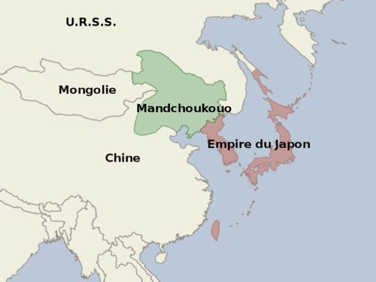
Etat du Mandchoukouo 1932-1945

Slide 8
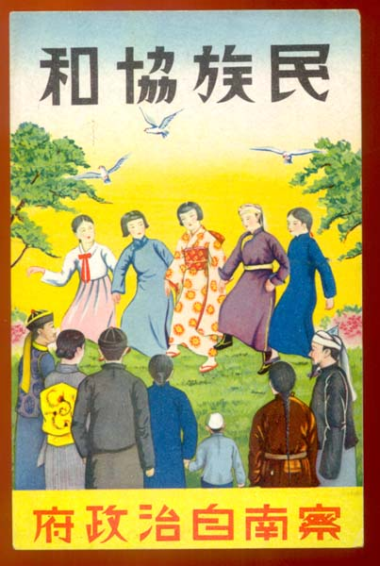
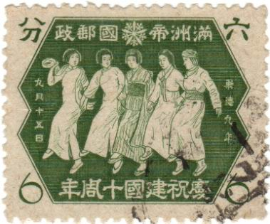
Le Mandchoukouo : laboratoire d’un nouvel ordre utopique en Asie

Slide 9
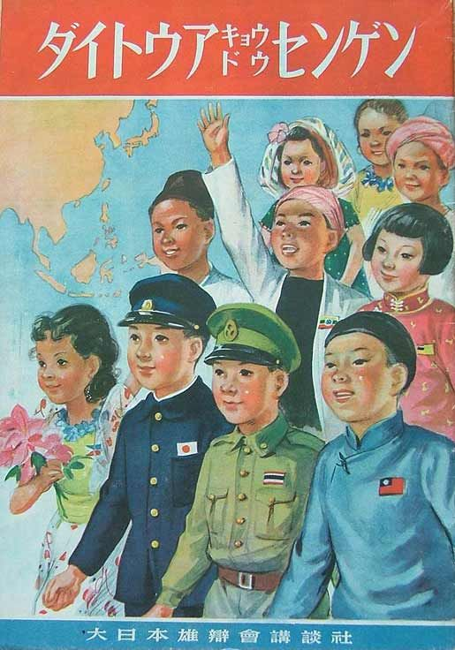
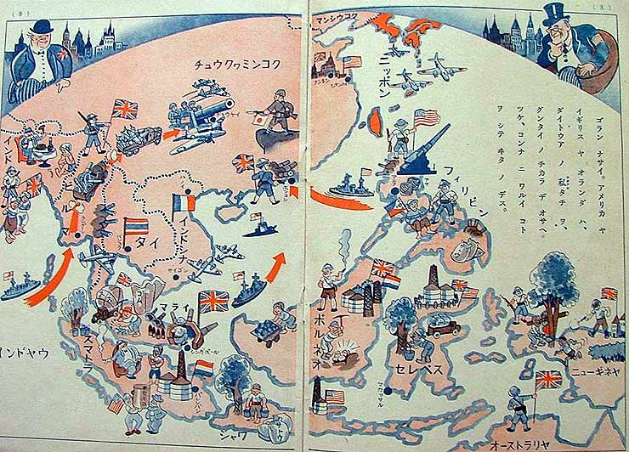
« Les Etats-Unis, l’Angleterre, les Pays-Bas, etc. nous ont opprimés, nous Asie de l’Est, avec leurs forces armées et sont venus accomplir tous ces méfaits à notre encontre. »
Livres pour enfants présentant La declaration commune des pays de la Grande Asie de l’Est (Novembre 1943)

Slide 10
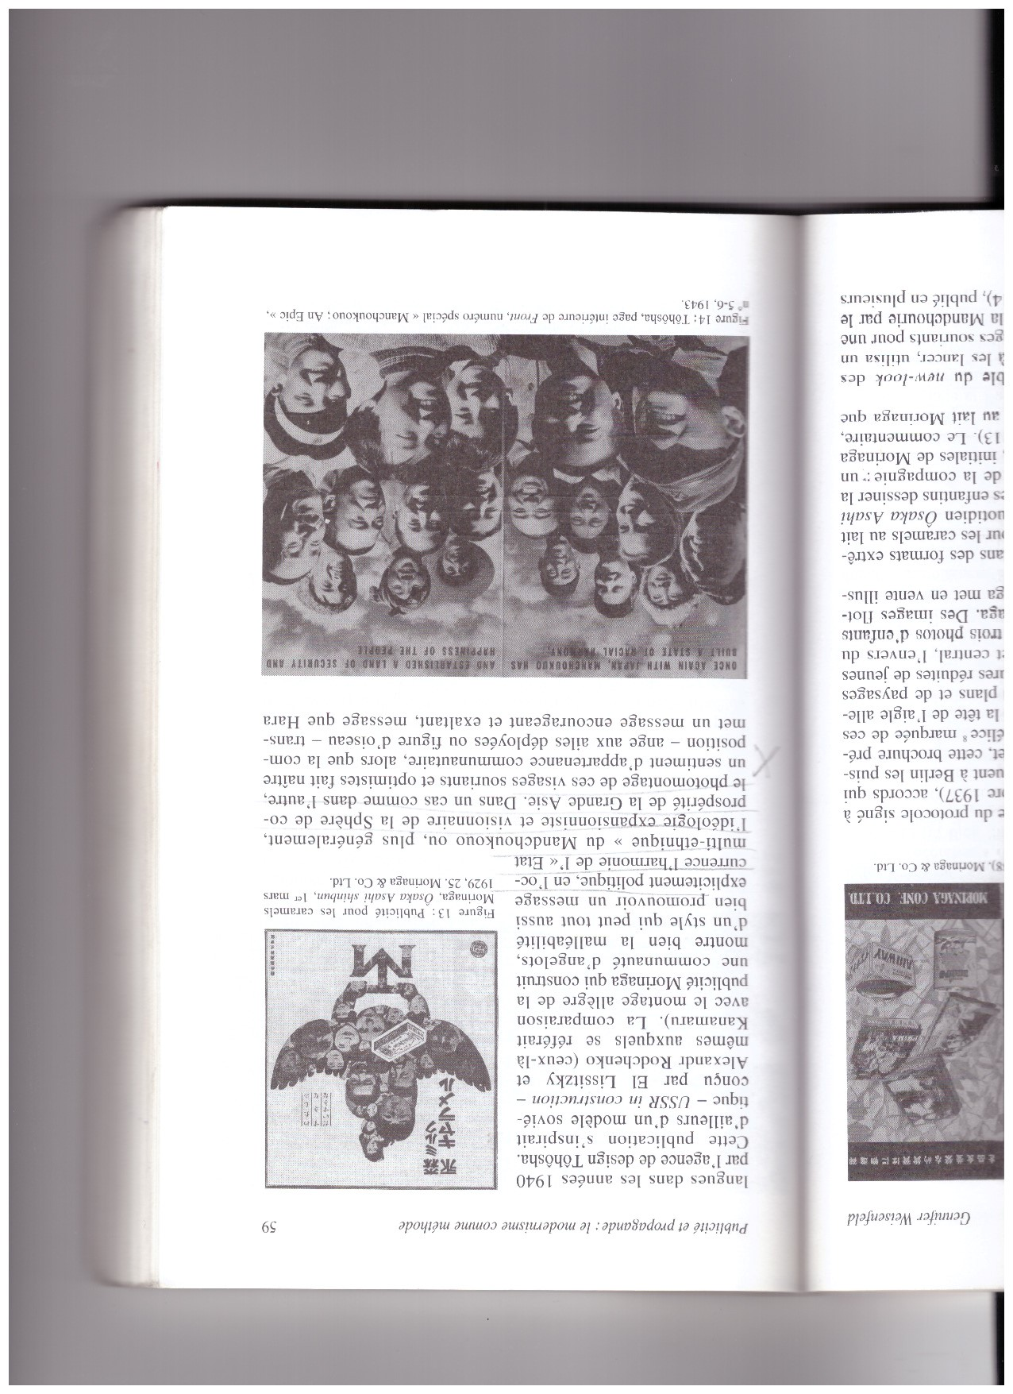
Le Mandchoukouo, un paradis multi-ethnique ?
Page intérieure du journal de propagande militaire
Front publié en plusieurs langues, numéro 5-6, 1943

Slide 11
国体

Slide 12
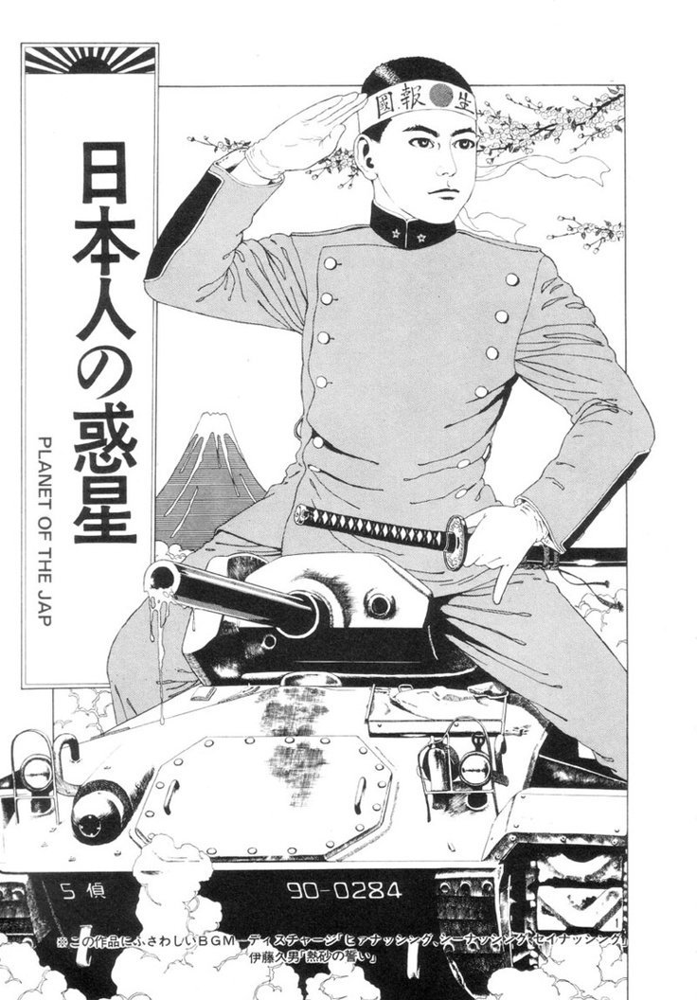
まるおすえひろ
丸尾末広
(né en 1956)

Slide 13

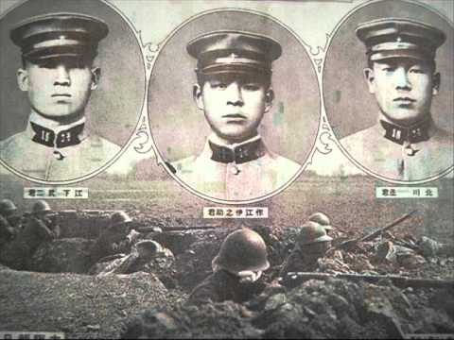
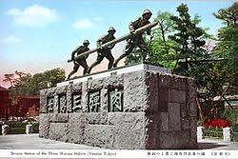
Les trois bombes humaines
(siège de Shanghai, 22 février 1932)

Slide 14
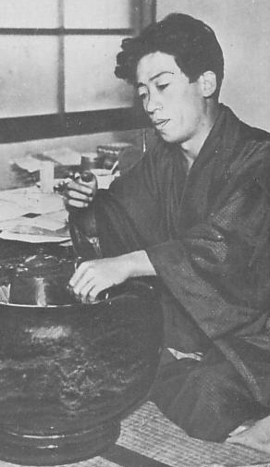

こばやしたきじ
小林多喜二
(1903-1933)

Slide 15

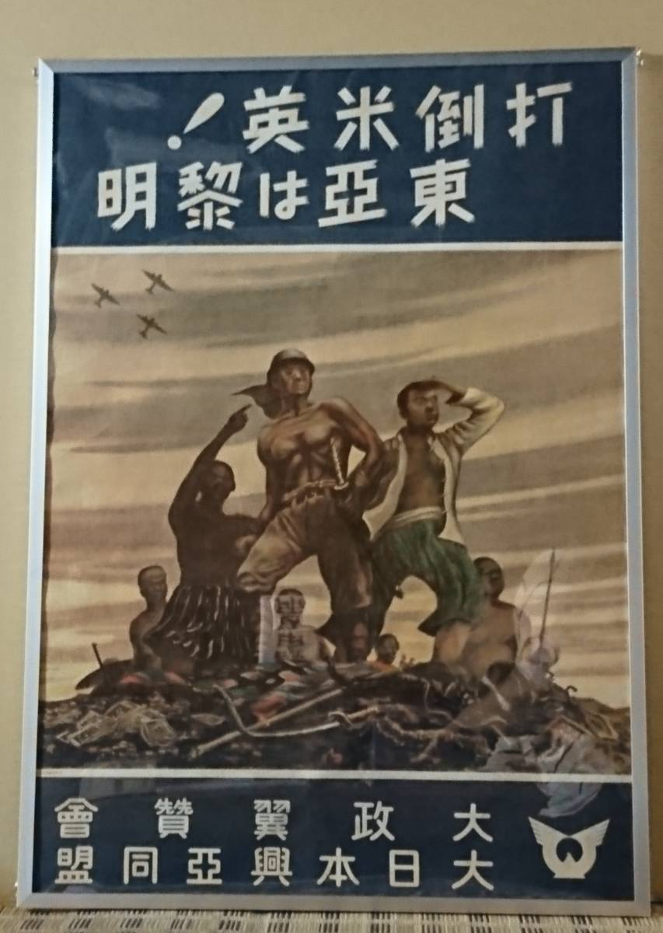



打倒米英 東亜は黎明
Renversons les anglais et les américains. L’aube est en Asie de l’est
Affiche de propagande de l’Association de soutien à l’autorité impériale

Slide 16
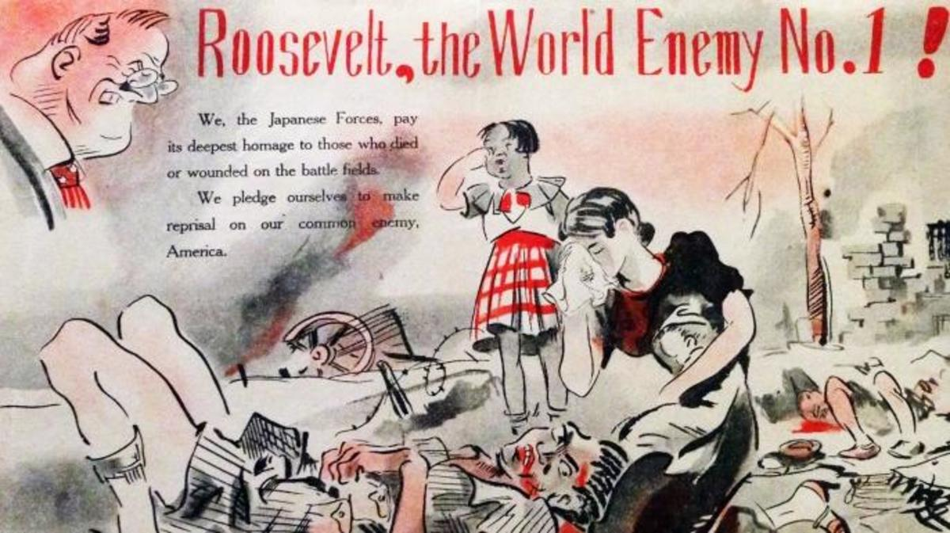

Slide 17
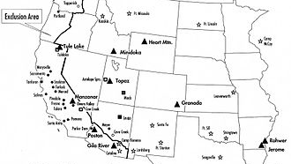
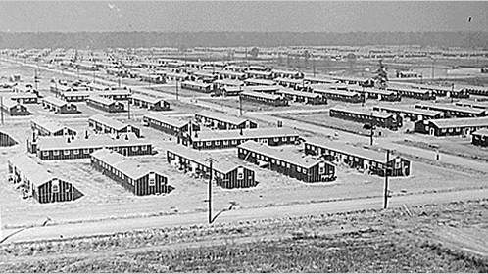
Les camps d’internement des nippo-américains 1942-1945
Méfiance des autorités vis-à-vis des américains d’origine japonaise : la race primerait sur la citoyenneté, les nippo-américains sont, pour certains, « inassimilables »
Internement d’environ 110 000 civils d’origine japonaise dans des « War Relocation Camps », notamment à l’ouest des Etats-Unis (photo : Jerome War Relocation Center, Arkansas)

Slide 18
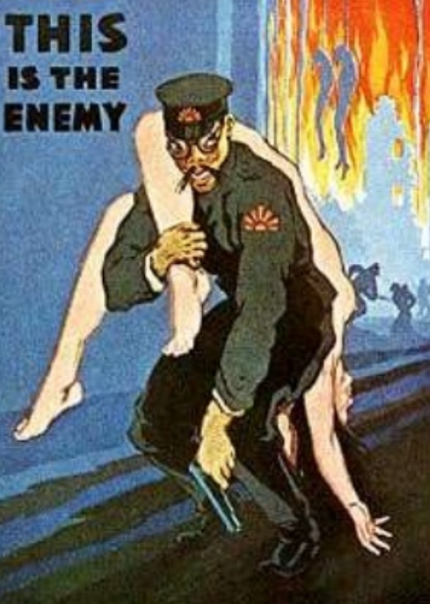
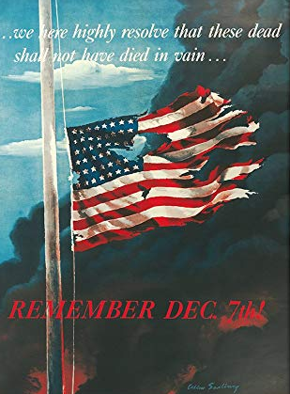

La propagande anti-japonaise côté américain : laver l’affront et jouer sur les préjugés racistes

Slide 19
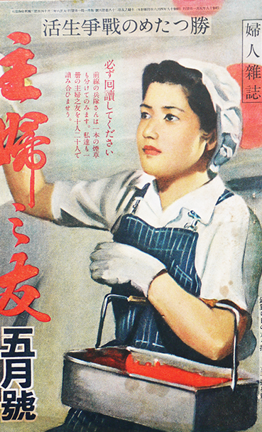
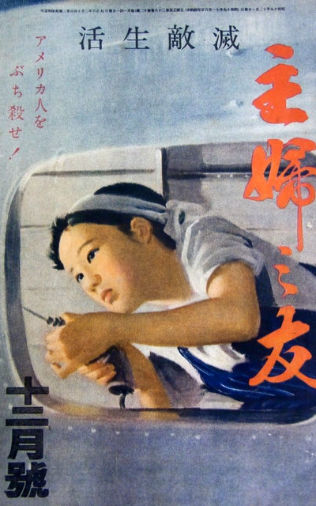
Le magazine
しゅふ とも
『主婦の友』
Numéros de mai et décembre1944
« Massacrez les américains »

Slide 20
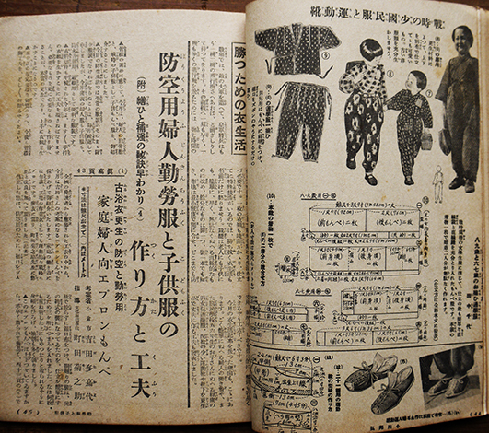
Page intérieure :
『主婦の友』
Numéro de mai 1944
« Vêtements féminins de travail pour la défense anti-aérienne et vêtements pour enfants »

Slide 21
L’empereur est le père de la nation
(ses enfants sont au front)
Le père est le chef de famille
(ses enfants sont au front)

Slide 22
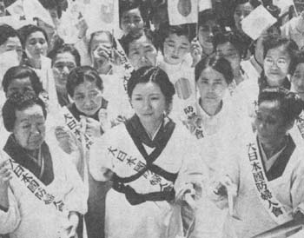
Des associations de femmes au service de la guerre
だいにほんこくぼうふじんかい
大日本国防婦人会
« L’Association des femmes pour la défense du Grand Japon »

Slide 23
Toutes les générations au service de la guerre
Adultes
男は兵隊、女は従軍看護婦
＝おとこはへいたい、おんなはじゅうぐんかんごふ
= Les hommes deviennent soldats, les femmes infirmières militaires.
Enfants
へいたい せんそう
兵隊ごっこをする・戦争ごっこをする : jouer aux soldats / à la guerre
ぐんじきょうれん がっこうきょうれん
軍事教練 ・学校教練 : les exercices militaires dans le cadre scolaire

Slide 24
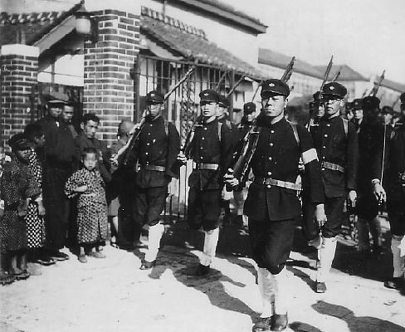
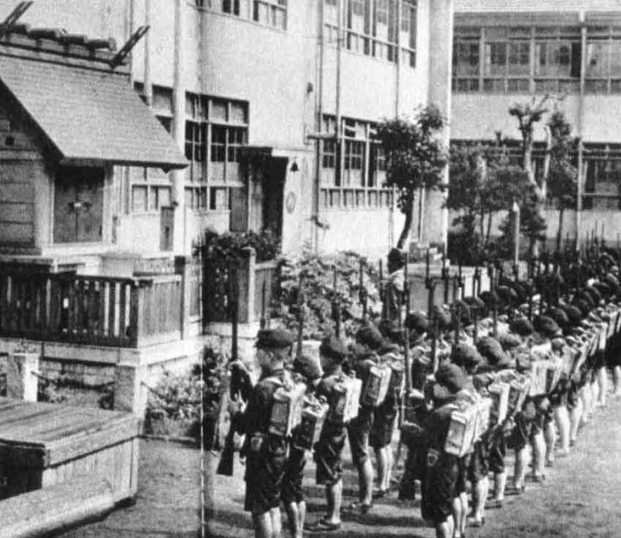
Les exercices militaires à l’école

Slide 25
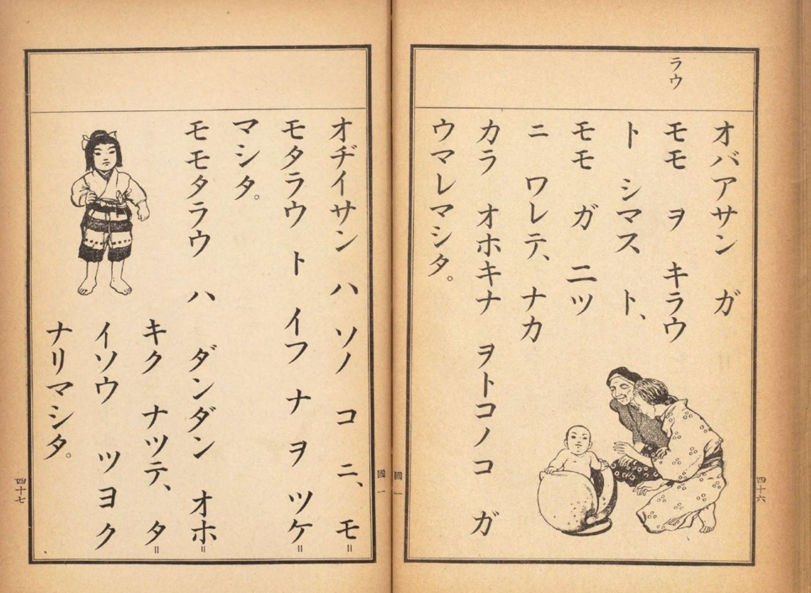
La culture populaire au service de la propagande :
ももたろう 桃太郎
Un vieille femme découvre un énorme pêche qui descendait une rivière où elle lavait son linge. Un enfant en sort. Elle l’adopte et l’élève avec son mari. Momotarô leur explique qu'il a été envoyé par les cieux pour être leur fils.

Slide 26
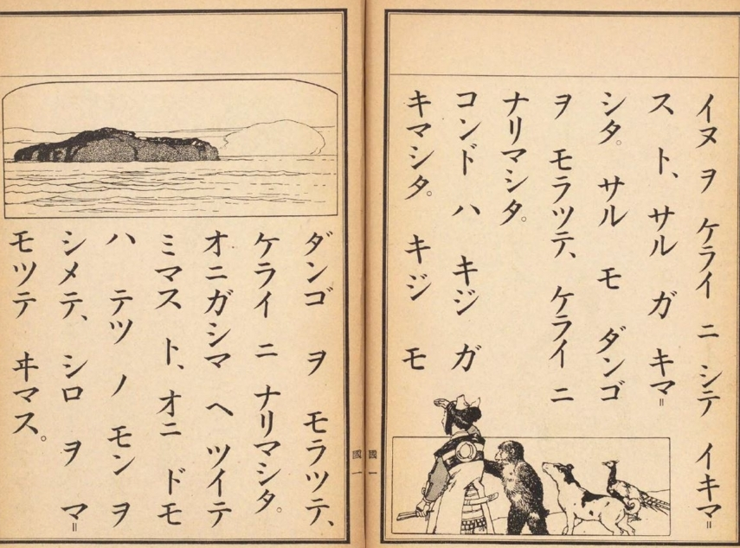
La culture populaire au service de la propagande :
ももたろう 桃太郎
Momotarô se révèle extrêmement fort. Ceci attire l'attention du seigneur qui lui demande de quitter ses parents pour aller combattre des démons sur l'île d'Onigashima. En chemin, Momotarō rencontre un chien, un singe et un faisan avec lesquels il se lie d'amitié. Ils vaincront les démons et leur chef.

Slide 27
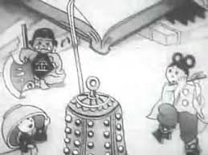
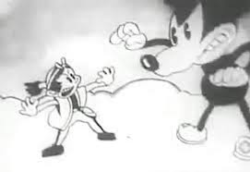
絵本 1936年
L’année 1936 en images
(produit par le studio JO tôki mangabu en 1934)
https://www.youtube.com/watch?v=icVu-acHlpU&t=165s

Slide 28
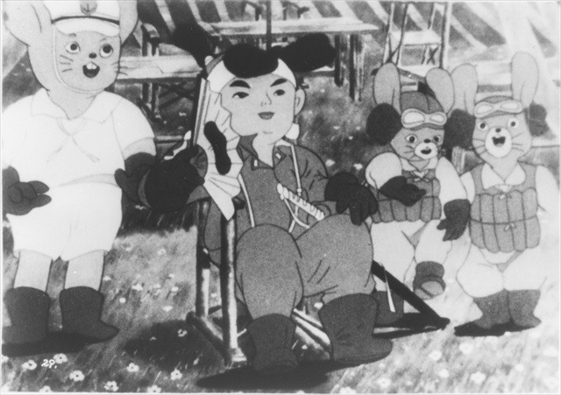
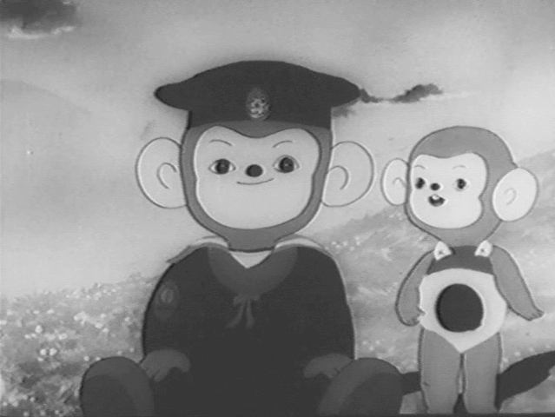
SEO Mitsuyo
« Momotarô de la marine divine », 1945
https://www.youtube.com/watch?v=VdzrgJA_iWA&t=205s

